Slide 1
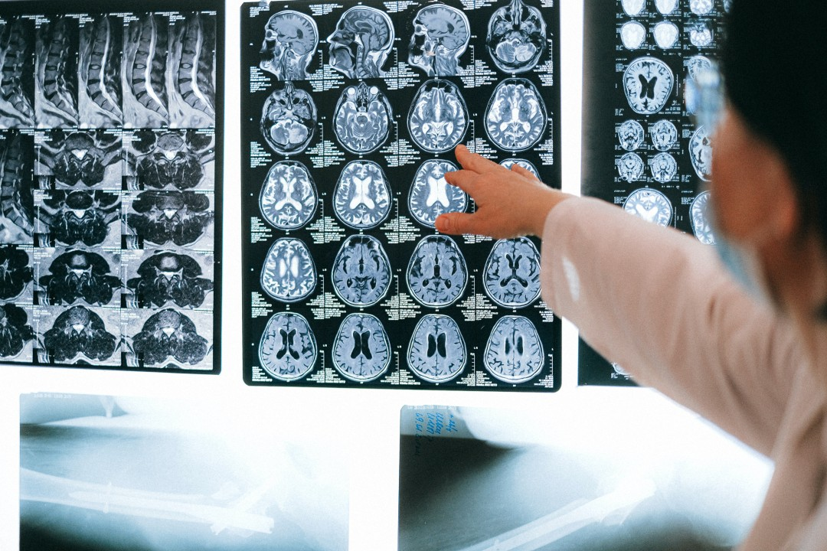
Biotech Solutions
Samuel Ochoa Alzate - Juan Pablo Jiménez Sánchez - Alejandro Paz Usuga

Slide 2

INFORMÁTICA MÉDICA
Es un campo interdisciplinario que combina la atención médica y la tecnología de la información para mejorar la eficiencia, la precisión y la calidad de la atención médica
Su objetivo es el procesamiento, análisis, compresión, visualización y navegación de la información en la salud.

Slide 3
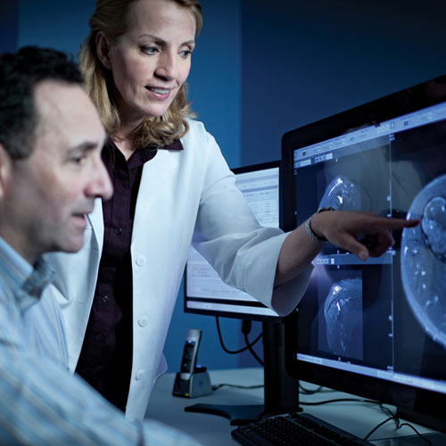
Biotech Solutions
Esta aplicación nos proporciona una serie de funcionalidades esenciales para el manejo y análisis de imágenes médicas:
1. Visualización Multiplanar (MPR)
Ejes Axial, Sagital y Coronal: Permite ver las imágenes en los tres ejes principales (axial, sagital y coronal), ofreciendo una visión completa y detallada de la anatomía del paciente.
2. Carga y Manejo de Archivos DICOM
Importación de DICOM: Capacidad para cargar y visualizar archivos en formato DICOM, que es el estándar para el almacenamiento y transmisión de imágenes médicas.
Exploración de Metadata: Acceso a la metadata asociada con los archivos DICOM, como datos del paciente, detalles del estudio y parámetros de la imagen.
3. Manipulación de imágenes
Rotación y facilita las anotaciones de las medidas.

Slide 4
MODELO

Slide 5
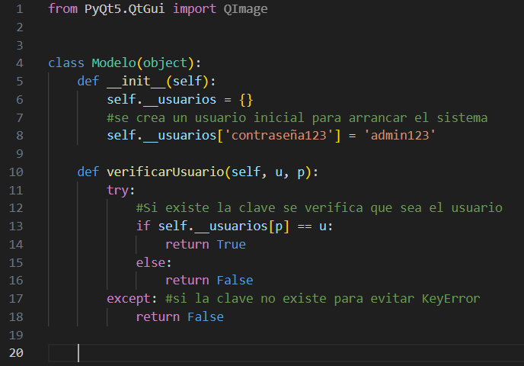
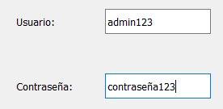

Slide 6
VISTA

Slide 7
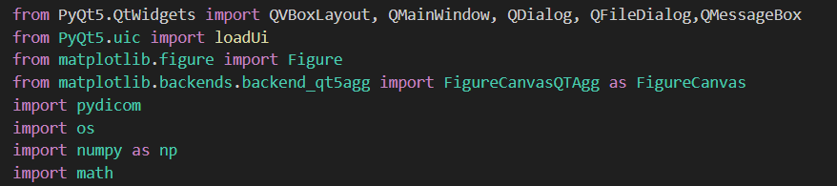

Slide 8
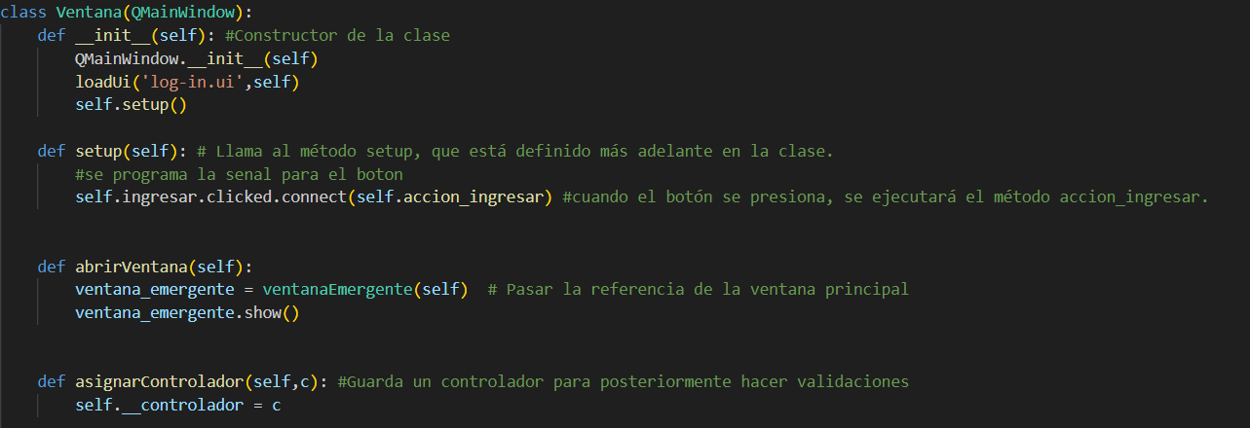
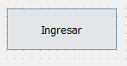
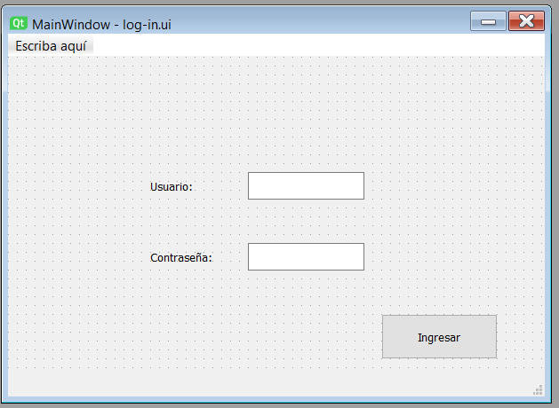

Slide 9
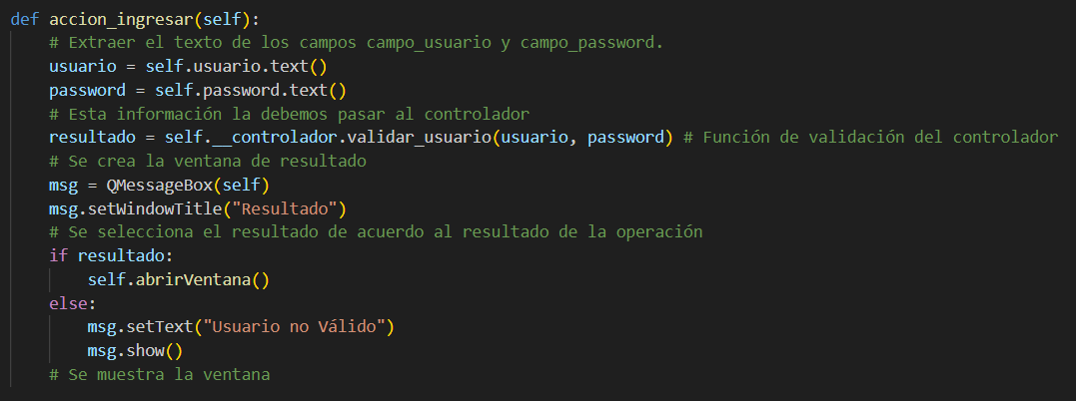
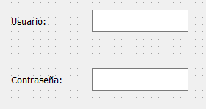
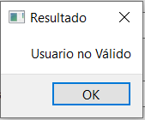
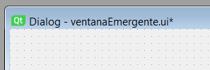

Slide 10
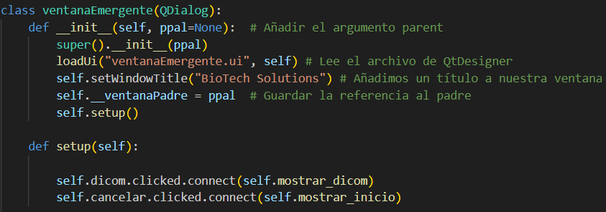
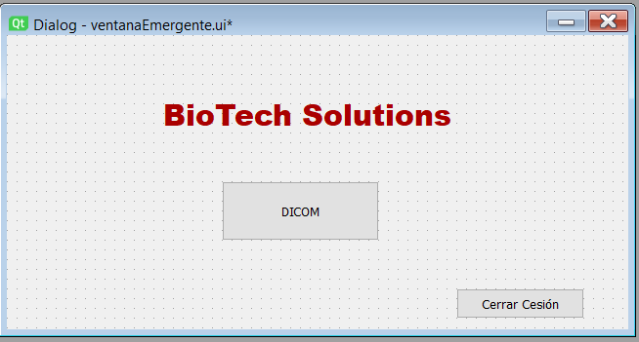

Slide 11
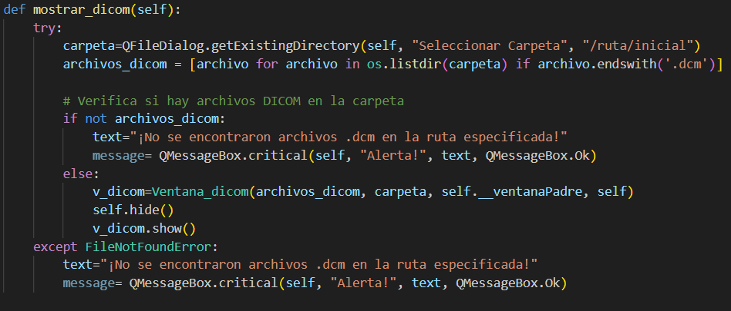
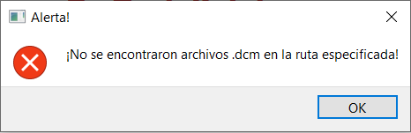
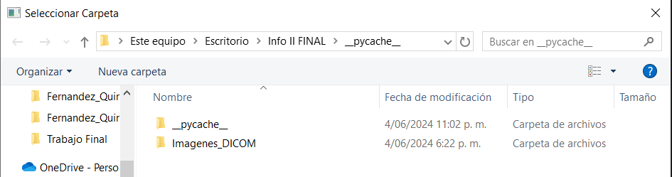

Slide 12
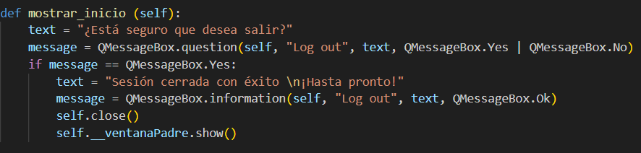
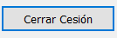
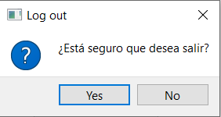
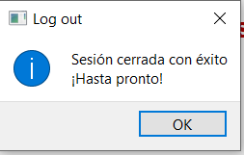

Slide 13
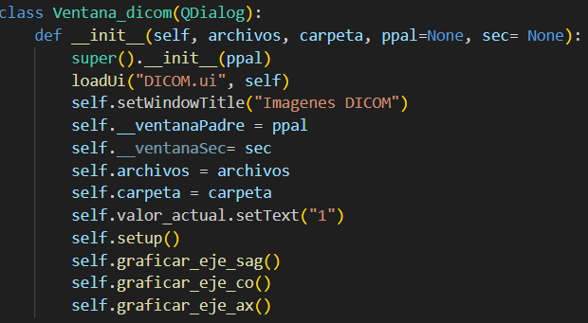
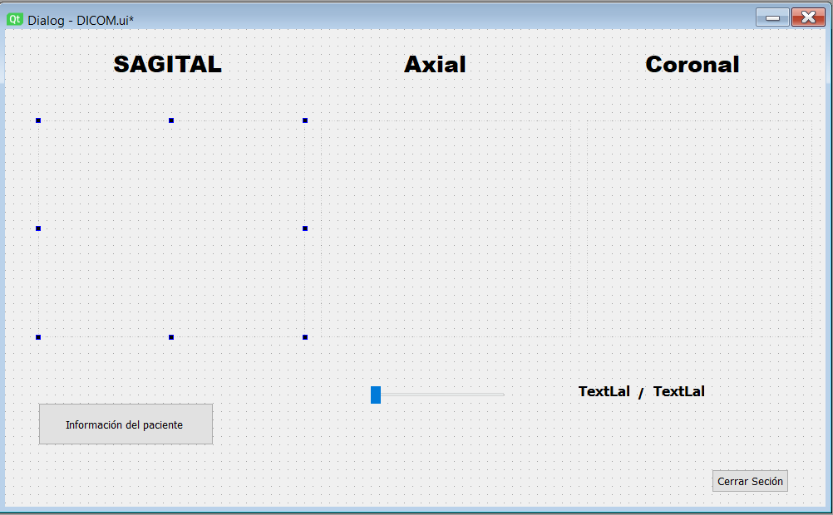
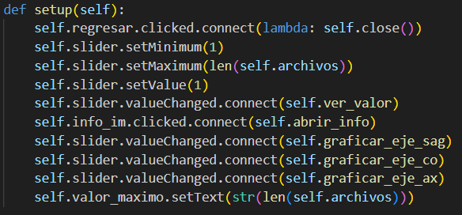

Slide 14
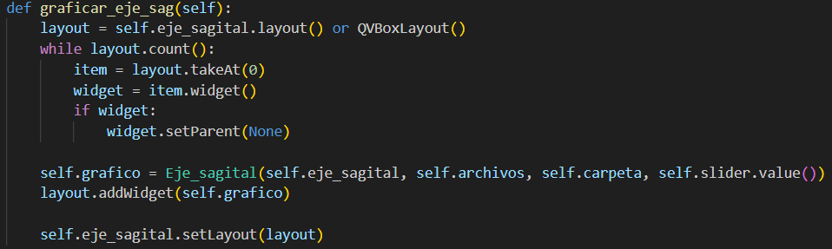
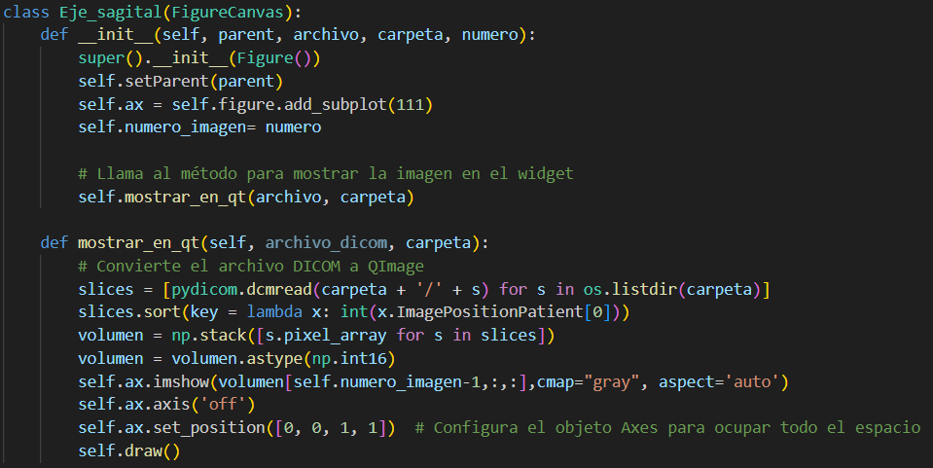
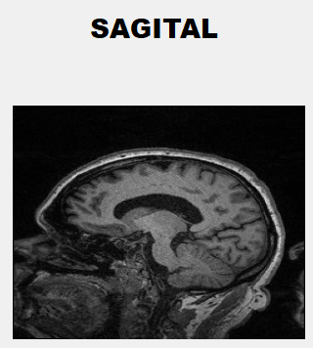

Slide 15
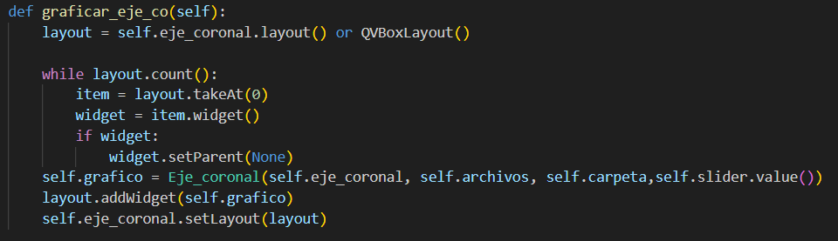
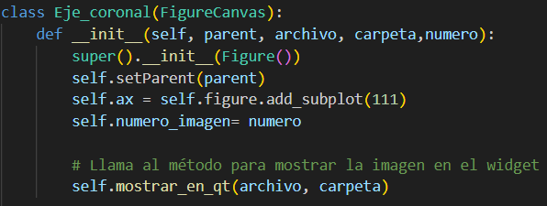
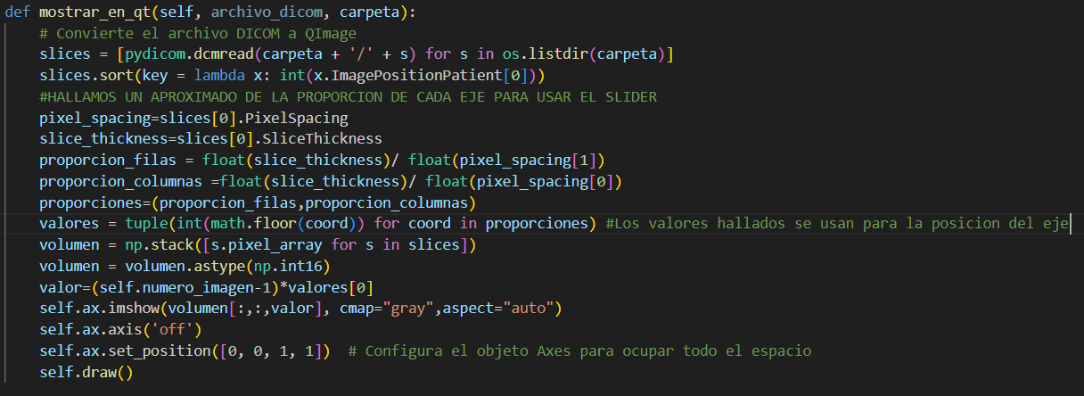

Slide 16

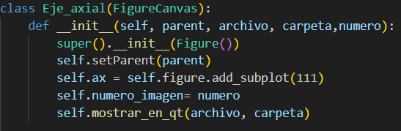
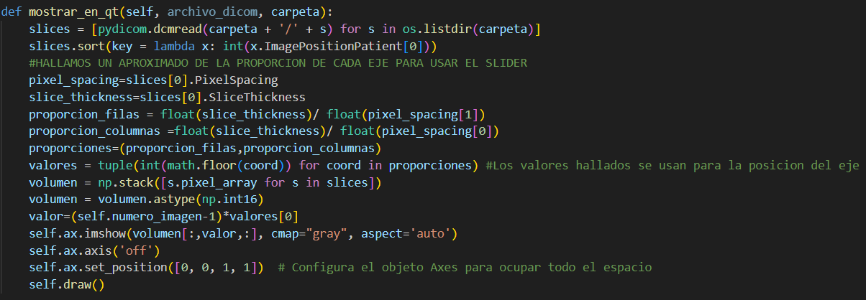

Slide 17
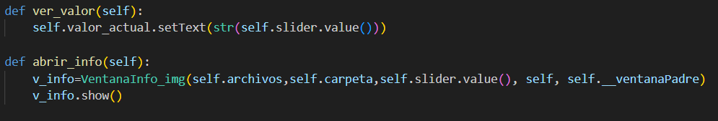
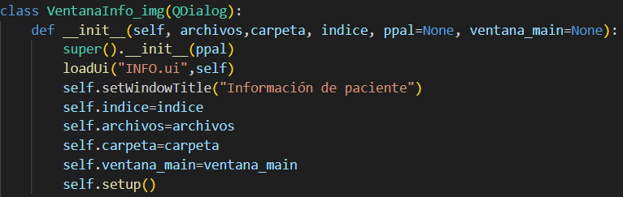
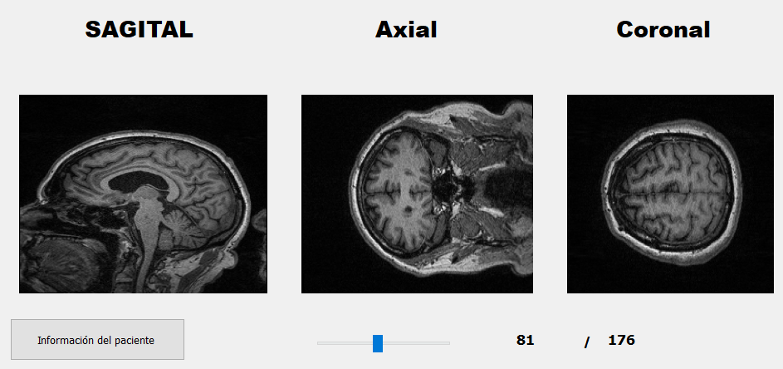
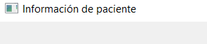

Slide 18
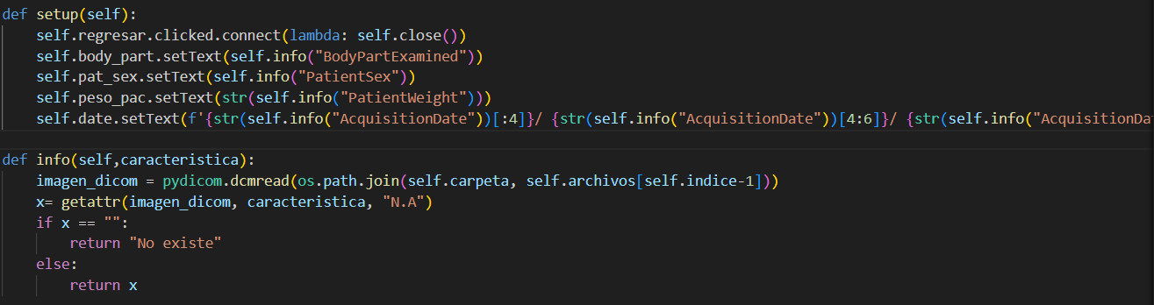
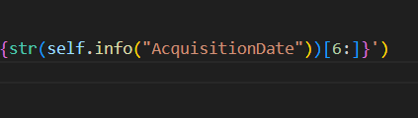
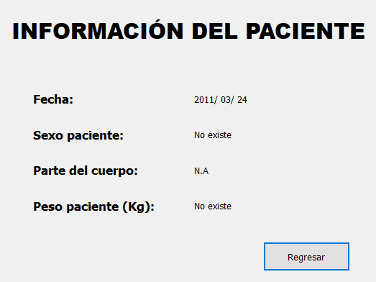

Slide 19
CONTROLADOR

Slide 20
